Slide 1
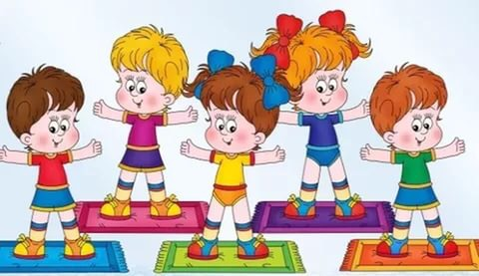
ГБОУ Школа № 1440 ДОШКОЛЬНОЕ ОТДЕЛЕНИЕ № 1 Подготовила ТЕРЗОПУЛО А.М.
Отчёт о проведённых мероприятиях «Неделя здоровья»

Slide 2
Цель: активизация самостоятельной деятельности детей в процессе игры, становление индивидуальности и формирования умения жить сообща. Задачи: • Применять эффективные подходы к созданию предметно-игровой среды в группе; • Повышать профессиональный уровень педагогов детского сада по всем вопросам организации игровой деятельности; • Развивать у детей интерес к различным видам игр и учить их собственной самореализации в игре; • Оптимально использовать имеющееся в группе игровое оборудование, пособия и другие средства, способствующие речевой активности в игровой деятельности детей; • Привлекать родителей к активному обсуждению вопросов создания условий для развития игры дома

Slide 4
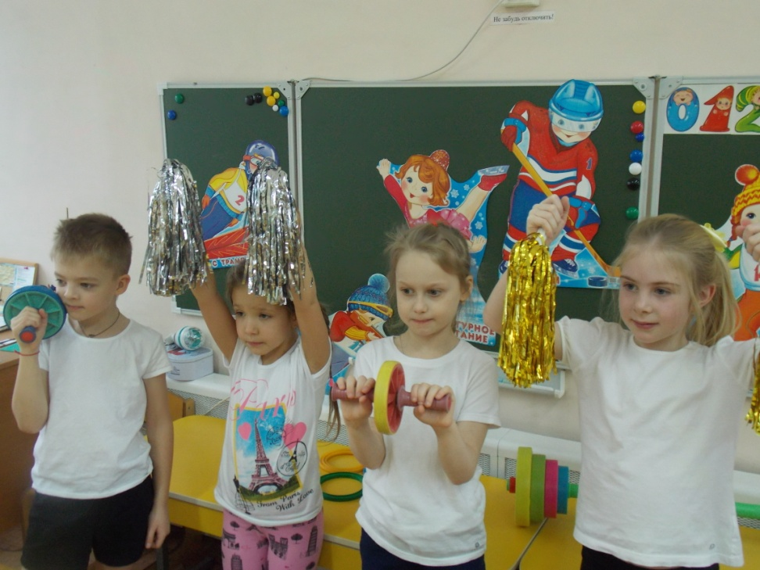
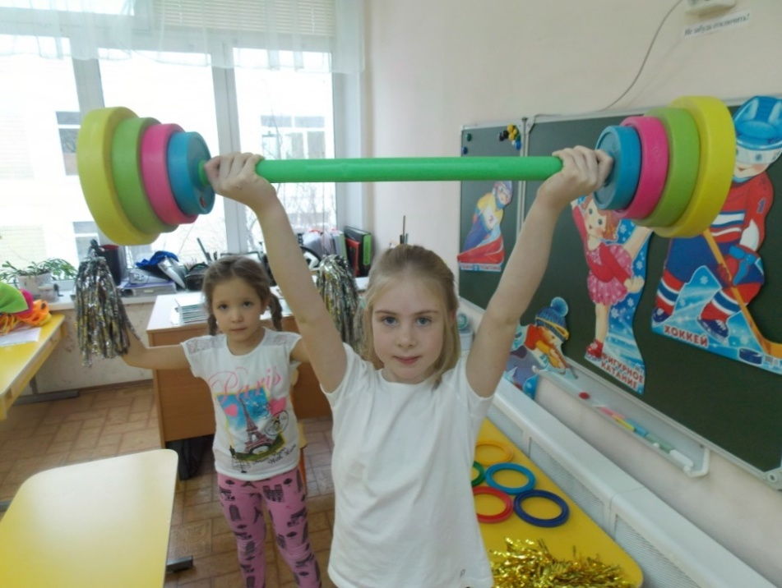
В спорте нет путей коротких,
И удач случайных нет.
Узнаем на тренировках
Все мы формулу побед.
Это стойкость и отвага,
Сила рук и зоркость глаз,
Это честь родного флага,
Окрыляющего нас.
Мы ребята боевые.
И под силу нам вполне
Все рекорды мировые
Подарить родной стране.
Мастерство с годами зреет.
И придет ваш звездный час.
Ведь не зря, друзья, болеет
Наша Родина за нас.

Slide 5
Спорт нам плечи расправляет, Силу, ловкость нам дает. Он нам мышцы развивает, На рекорды нас зовет
Кто с зарядкой дружит смело Кто с утра прогонит лень, Будет смелым и умелым И веселым целый день!
По мячу ладошкой бьём Дружно, весело вдвоём Мячик - мячик, мой дружок Звонкий, звонкий, звонкий бок По мячу ладошкой бьём Дружно, весело вдвоём Мяч бросаю и ловлю Я с мячом играть люблю Мячик, мамочка, не прячь Мне бросай обратно мяч Мяч бросаю и ловлю Я с мячом играть люблю

Slide 6
Каждый день у нас, ребятки, Начинается с зарядки. Сделать нас сильней немного Упражнения помогут. Мы зарядкой заниматься Начинаем по утрам, Чтобы реже обращаться За советом к докторам.
Мы дружные ребята, Пришли мы в детский сад, И каждый физкультурой Заняться очень рад! Физкультурой мы в саду Много занимались. На зарядке по утрам Крепли, закалялись.

Slide 7
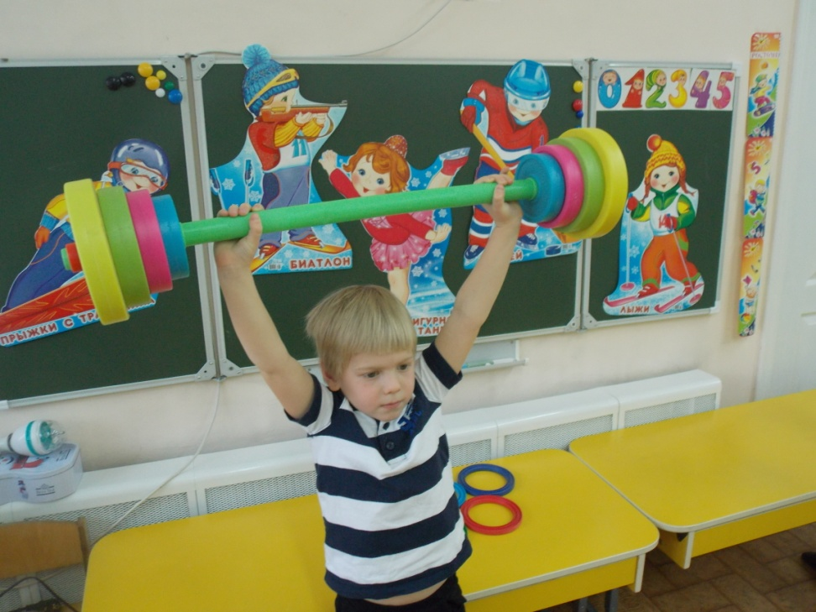
Чтоб не стать худым и хилым Натолкаем в руки силу. Нам помогут в этом деле Круглоухие гантели. Вдох и штанга быстро ввысь, Выдох, опустилась вниз, А еще, в локтях сгибая, В бицепс силу нагоняем.
Вперед, к барьерам, олимпийцы! Дарите миру свой рекорд! Китайцы, русские, индийцы — Вас всех зовет отважный спорт. Для спорта дух всего важнее, А кожи цвет не важен, нет! Спешите жить, вперед, скорее, Для новых, радостных побед!

Slide 8
Я люблю семь правил ЗОЖ Ведь без них не проживешь! Для здоровья и порядка Начинайте день с зарядки. Вы не ешьте мясо в тесте, Будет талия на месте.
Спорт и фрукты я люблю, Тем здоровье берегу. Все режимы соблюдаю, И болезней я не знаю.
Долго, долго, долго спал - Это недугов сигнал. Закаляйтесь, упражняйтесь И хандре не поддавайтесь.
Я активно отдыхаю И здоровье укрепляю, Ни на что не сетую, Что и я вам советую.
От того я так хорош, Что люблю семь правил ЗОЖ

